Slide 1

Listas: Outras Variantes
CENTRO DE CIÊNCIA E TECNOLOGIA
LABORATÓRIO DE CIÊNCIAS MATEMÁTICAS UNIVERSIDADE ESTADUAL DO NORTE FLUMINENSE
Disciplina: Estrutura de Dados I
Prof. Fermín Alfredo Tang Montané
Curso: Ciência da Computação

Slide 2
Listas: Outras Implementações
Entre outras implementações de listas possíveis, além da Lista Encadeada Simples, temos:
Lista Encadeada Circular;
Lista Duplamente Encadeada;
Lista Duplamente Encadeada Circular;
Lista MultiEncadeada (MultiLinked Lists).

Slide 3
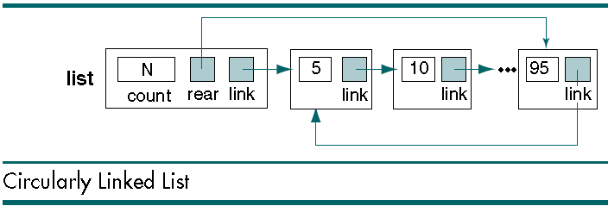
Listas Encadeada Circular Descrição
Nesta implementação, o último nó aponta para o primeiro nó da lista.
Esta implementação é útil quando a aplicação permite o acesso a nós no meio da lista. Neste caso a lista circular é uma maneira de percorrer toda a lista a partir de qualquer posição.
O processo de inserção e remoção é quase idêntico, a única mudança a ser considerada é ao inserir ou remover o último nó. O link do último nó precisa ser devidamente atualizado para apontar para o primeiro nó da lista.

Slide 4
Listas Encadeada Circular Descrição
Uma última consideração dever ser feita com relação ao processo de busca de um elemento. Como buscar? A condição de parada não é mais o fim da lista.
Caso o elemento se encontre na lista, a condição de parada seria quando encontramos o elemento.
Caso o elemento não se encontre na lista?
Neste caso, devemos marcar a posição de inicio e paramos quando completamos uma volta sem sucesso.

Slide 5
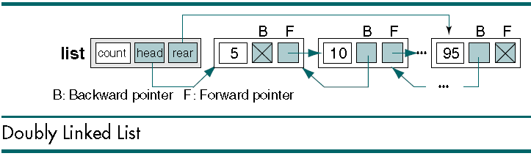
Listas Duplamente Encadeada Descrição
Nesta implementação, cada nó possui dois ponteiros: um aponta a nó sucessor (FORWARD) enquanto o outro aponta ao nó predecessor (BACKWARD), designados como F e B, respectivamente.
No cabeçalho, além do contador temos um ponteiro ao inicio (head) e outro ao fim da lista (rear). Embora este último não seja estritamente necessário, torna os algoritmos de lista mais eficientes.

Slide 6
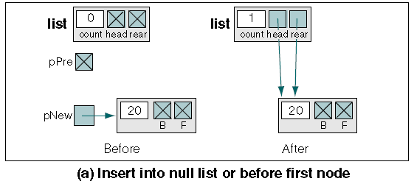
Listas Duplamente Encadeada Inserção
O processo de inserção segue o modelo de inserção de uma lista encadeada simples. No entanto, precisamos conectar tanto os ponteiros FORWARD como os BACKWARD.
A figura ilustra o caso em que a inserção acontece em uma lista vazia. Os ponteiros head e rear devem ser atualizados no cabeçalho da lista.

Slide 7
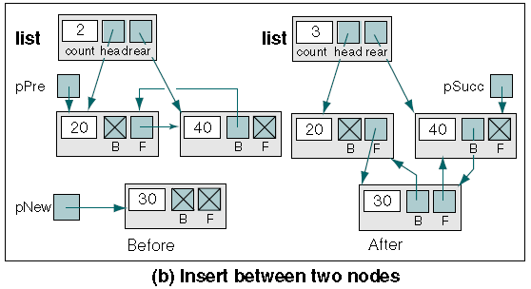
Listas Duplamente Encadeada Inserção
Outro caso possível acontece quando inserimos no meio da lista, um elemento entre dois nós.
A figura ilustra este caso. O novo nó precisa apontar para o seu sucessor e seu predecessor, enquanto estes também precisam apontar para o novo nó.
Observe os ponteiros auxiliares, pPre e pSucc.
O cabeçalho permanece inalterado.

Slide 8
Listas Duplamente Encadeada Inserção
A inserção no final, deve ainda atualizar o ponteiro rear no cabeçalho.

Slide 9
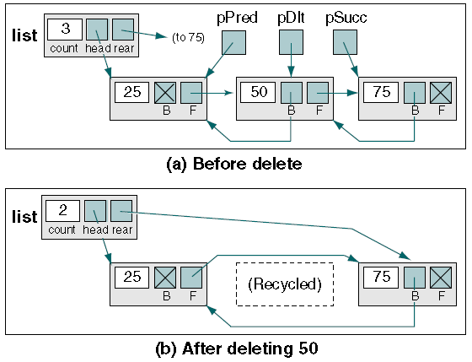
Listas Duplamente Encadeada Remoção
A operação de remoção requer que o predecessor do nó removido aponte para o sucessor do nó removido e vice-versa.
Observe que o nó removido pode não ter predecessor ou sucessor ou ambos.

Slide 10
Listas Duplamente Encadeada Circular Descrição
Uma variação da lista duplamente encadeada, é a lista duplamente encadeada circular. Neste caso, o último ponteiro FORWARD aponta para o primeiro elemento, enquanto o primeiro ponteiro BACKWARD aponta para o último elemento.

Slide 11
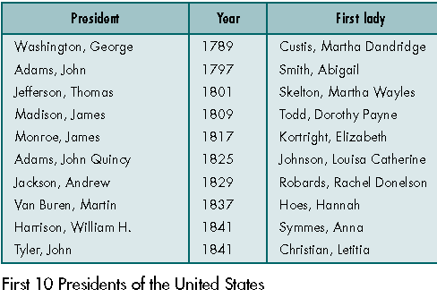
Listas Muti-Encadeadas Descrição
Uma lista multi-encadeada é uma lista com dois ou mais sequencias de encadeamentos lógicos.
Por exemplo, considere a lista dos primeiros 10 presidentes dos EUA, mostrada na tabela. Os dados são mostrados em ordem cronológica da data em que o presidente assumiu o cargo. Além do nome do presidente temos o nome da primeira dama.

Slide 12
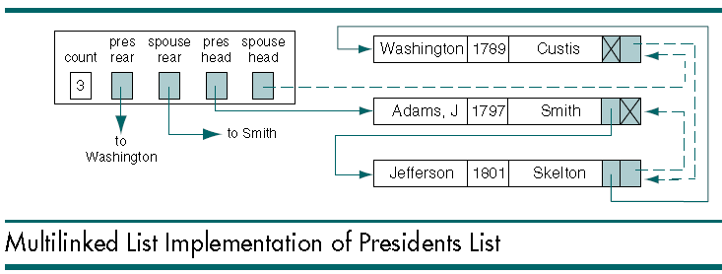
Listas Multi-Encadeadas Descrição
Duas sequências de encadeamentos possíveis além da data cronológica, seriam: i) o nome do presidente e ii) o nome da primeira dama.
A ideia da lista multi-encadeada contempla construir uma lista que permita percorrer os dados em qualquer uma destas sequências de encadeamentos.
O mesmo conjunto de dados pode ser percorrido em sequências diferentes.
Vale observar que nesta estrutura os dados não estão duplicados, no entanto estão conectados de várias formas diferentes.

Slide 13
Listas Multi-Encadeadas Descrição
Para processar os dados em múltiplas sequencias, criamos diferentes conjuntos de encadeamentos (ou links) para cada sequência. A estrutura de cada encadeamento pode ser encadeamento simples, encadeamento duplo, ou circular.
A figura ilustra uma lista muti-encadeada com encadeamentos simples para o nome do presidente e da primeira dama em ordem alfabético.
Como temos dois encadeamentos, cada nó possui dois ponteiros de ligação: um para o presidente outro para a primeira dama.

Slide 14
Listas Multi-Encadeadas Descrição
O primeiro encadeamento é representado com linhas sólidas enquanto o segundo com linhas tracejadas.
Para processar os dados em múltiplas sequencias, criamos diferentes conjuntos de encadeamentos (ou links) para cada sequência. A estrutura de cada encadeamento pode ser encadeamento simples, encadeamento duplo, ou circular.
No cabeçalho temos conjuntos independentes de ponteiros head e rear, para cada encadeamento.

Slide 15
Listas Multi-Encadeadas Inserção
Podemos pensar em uma lista muti-encadeada como várias listas lógicas em uma única lista física.
No caso da inserção, existe uma diferença importante no processo. A alocação de memória para um novo nó deve acontecer de maneira separada ao processo de conexão de ligações e busca. O novo nó será criado apenas uma vez. Inclusive a contagem de elementos deve ser incrementada aqui.
Já a inserção lógica deve ser realizada duas vezes, uma para cada tipo de encadeamento.

Slide 16
Listas Multi-Encadeadas Remoção
No caso da remoção, a destruição do nó removido deve acontecer de maneira separada ao processo de conexão de ligações e busca. O novo nó deve ser destruído apenas uma vez. A contagem de elementos deve ser decrementada aqui.
Já a remoção lógica deve ser realizada para cada tipo de encadeamento. Após refazer as conexões do primeiro encadeamento, refazer o encadeamento do segundo encadeamento em diante pode ser difícil se utilizamos um encadeamento simples. Já fica simplificado se utilizamos encadeamento duplo.

Slide 17
Referências
Gilberg, R.F. e Forouzan, B. A. Data Structures_A Pseudocode Approach with C. Capítulo 6. General Linear Lists. Segunda Edição. Editora Cengage, Thomson Learning, 2005.
‹#›

